Slide 2
Experiencia Ecopetrol
Presentación de la información de SosTECnibilidad y el valor que nos aporta
Javier Leonardo Cárdenas Laiton
CONTADOR GENERAL

Slide 3
La relevancia de los Reportes de SosTECnibilidad
Estándares
Regulatorios
Rankings - Cuestionarios
Publicación de Información
Información
ASG
Stakeholders
en general
SASB
2025
inversionistas

Slide 4
Ciclo de información de reporte de SosTECnibilidad
Naturaleza del
Reporte
Trabajo
interdisciplinario
Recolección de
información
Publicación y
divulgación
Cumplimiento legal
Ventaja competitiva
Reputación y Relacionamiento
Transparencia
Gestión de riesgos y oportunidades
Base tecnológica
Análisis de datos
Aprobación de reporte alta gerencia
Verificación externa
Asignación de responsables.
Determinación de materialidad.
Articulación con la estrategia.
Estrategia de comunicación
Sesiones con públicos de interés

Slide 5
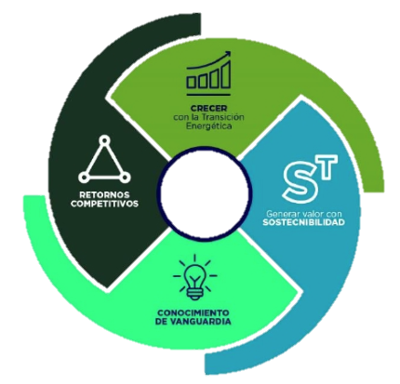
Beneficios de la sosTECnibilidad financiera
El éxito del reporte es la historia que se cuenta, para una buena historia es indispensable articular la sostenibilidad en la estrategia de las organizaciones...
Estrategia Ecopetrol 2040
Aporte al PIB regional donde operamos para 2023 fue de 1.25 BCOP, impactando 26 departamentos del territorio nacional.
Contribución a la Utilidad Neta de los asuntos materiales de sostenibilidad de Cambio Climático, Agua, Territorios Sostenibles y CT+i fue de
66 mMCOP para 2023
Generación de valor desde la función financiera​
SosTECnibilidad en Procesos Financieros:
Lineamientos financieros y de planeación
Medición del valor de la Sostenibilidad
Mecanismos de Financiación Sostenible:
Gestión sostenible de deuda en línea con métricas de apalancamiento.
Gestión Tributaria:
Monitoreo y anticipación Ley Tributaria en beneficios de:
+ Transición energética
+ Descarbonización
Transparencia información
Aseguramiento del dato de SosTECnibilidad.
Estándares y Reportes para contar la mejor historia y gestionar las siguientes.

